Slide 1





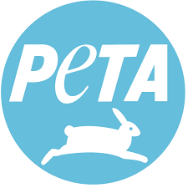
Neue Akteurskonstellationen in Konflikten bezüglich der Jagd in Deutschland
Dr. Klaus Pukall

Slide 2
Gliederung
Definition sozialer Konflikt
Ausgangssituation: 45 Jahre sog. „Wald-Wild-Konflikt“ mit seinen thematischen Konfliktdimensionen
Neue Akteurskonstellationen
Neufassung des Bundesjagdgesetzes aufgrund der Entscheidung des Europäischen Gerichtshofs für Menschrechte
Änderungen Jagdgesetze in Nordrhein-Westfalen und Baden-Württemberg
„Gams am Abgrund?“
Notes:
Methodisch: Beschreibung eines Beobachters, studentische Arbeiten, eingene inhaltsanalyse einzelner Diskursdokumente, Dissertation Maylein

Slide 3
Definition
Soziale Konflikte sind
„eine Interaktion zwischen Aktoren (Individuen, Gruppen, Organisationen usw.),
wobei wenigstens ein Aktor Unvereinbarkeiten
im Denken/Vorstellen/Wahrnehmen und/oder Fühlen und/oder Wollen mit dem anderen Aktor (anderen Aktoren) in der Art erlebt,
dass im Realisieren eine Beeinträchtigung durch einen anderen Aktor (die anderen Aktoren) erfolge“ (Glasl 2002: 14f)

Slide 4
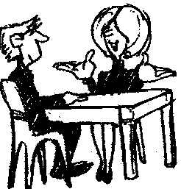
Konfliktthemen
Sachebene
Sachthemen
Validität forstlicher Gutachten

Slide 5
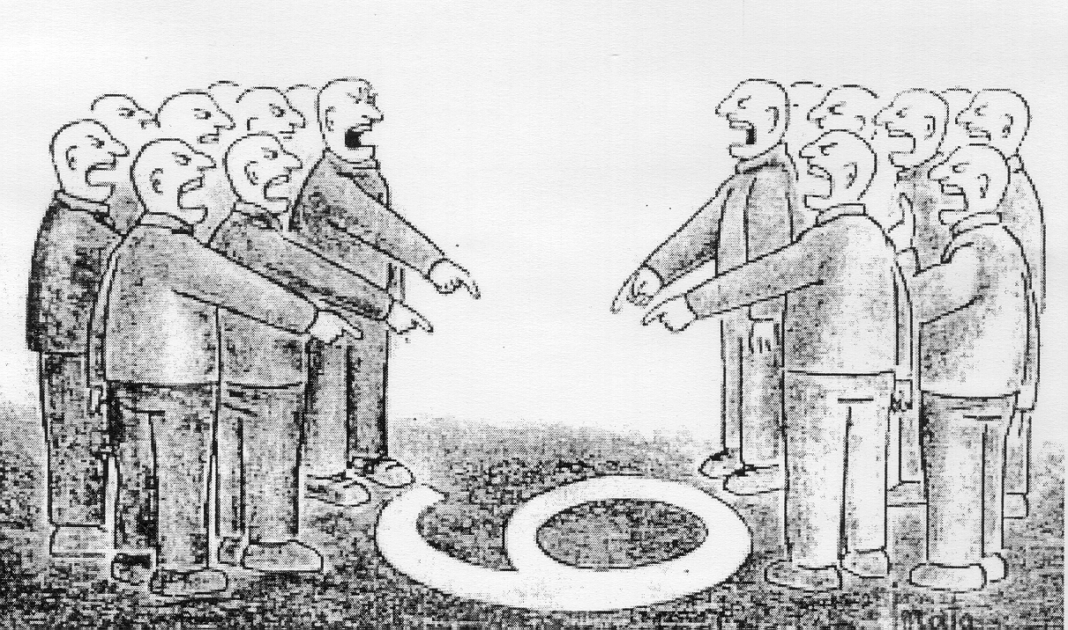
Konfliktthemen
Sachebene
Interessen (Gemeinsame Wertebasis)
Wald vor Wild
Werte
Wildlebensraum vs. Holzproduktionssystem

Slide 6
Konfliktthemen
Beziehungsebene
Beziehungsebene
Unterschied zwischen Selbst- und Fremdbild korporativer Akteure
Persönliche Interaktion zwischen Individuen

Slide 7
Reichweite der Konfliktbemühungen
Macht als Konfliktgegenstand
Macht als Lösungsinstrument
Akzeptieren oder Abweisen der gegenseitigen Systempositionen bzw. der normativen Rahmenbedingungen
Reibungen, Friktionen
Positionskämpfe
Systemsveränderungskonflikte

Slide 8
45 Jahre „Wald-Wild-Konflikt“ thematische Konfliktdimensionen
Nutzung
Lebensraum
Arten
Schutz

Slide 9
Interessen- und Wertkonflikte
Nutzung
ästhetisch konsumptiv
jagdbare
dem Jagdrecht unterliegende
dem Naturschutz-recht unterliegende
sonstige
Arten
Produktionsraum
Wildlebensraum
Ökosystem
Werte
Interessen
Schutz durch
Prozessschutz aktives Schutzmanagement Nutzung (Hege)

Slide 10
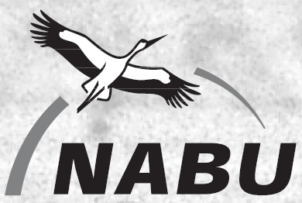
Akteure und Koalitionen: Positionskampf
Nutzung
Jagdagenda21
BJV
Produktionsraum / Lebensraum / Ökosystem
Arten
NaBu LBV
BN
Schutz
Notes:
Waldbesitzer als umstrittene Größe – sog. Teßenwitzpapier 2008 – Ergebnisse interner Arbeitsgruppe der bayer. Forstverwaltung, wie die öffentliche Meinung und insbesondere die Waldeigentümer für die forstlichen Positionen begeistert werden können
Reaktion: Gründung Jagdagenda 21 – Vertreter traditioneller Jagdpositionen (die in Bayern der BJV nicht mehr ausreichend vertreten sollte z.B. zum Vegetationsgutachten, zur Hege insbesondere Fütterungen – zentraler Streitgegenstand: Jagdstrategien der BaySF

Slide 11
Weitere Konfliktdimensionen
Privatrechtliche Steuerung
kulturell
funktion-alistisch
Legitimation der Jagd, der Jagdpraktiken und notwendiger staatlicher Steuerung
Öffentlich-rechtliche Steuerung

Slide 12
Interessenkonflikte + Akteurskonstellation
Privatrechtliche Steuerung
Jagd als dienende Landnutz-ungsform
Game Concervancy
Jagdagenda21
kulturell
funktiona-listisch
Jagd als angewandter Naturschutz
Öffentlich-rechtliche Steuerung
Notes:
Game Concervancy Germany, gegründet 1990, wurde von Paul Müller, Prof. der Biogeografie, passionierter Jäger lange Jahre geleitet

Slide 13

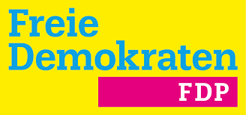
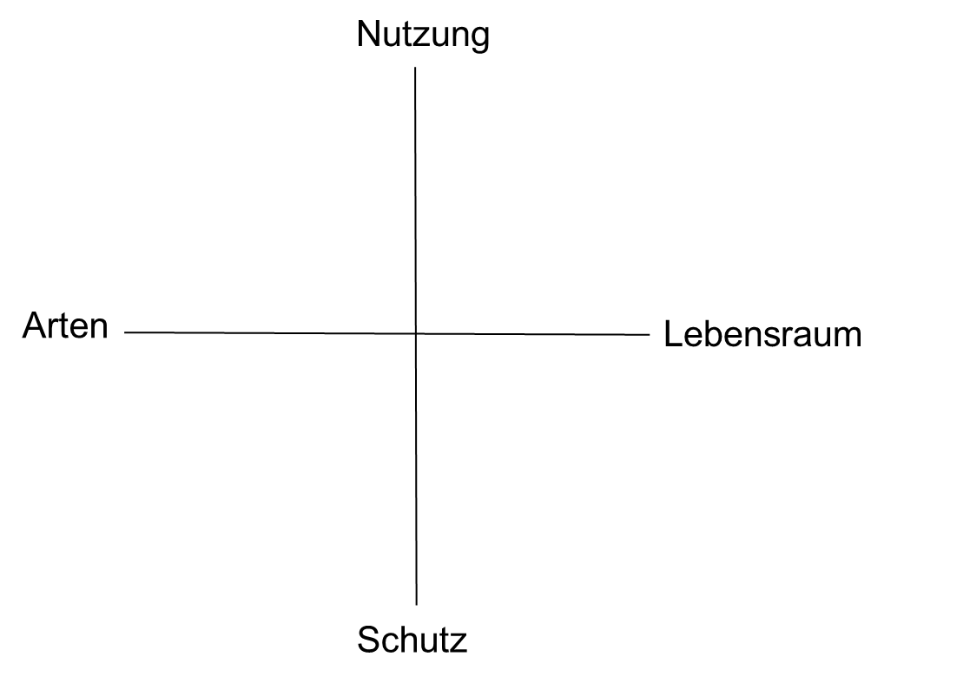
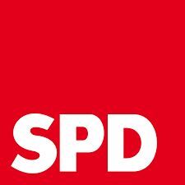

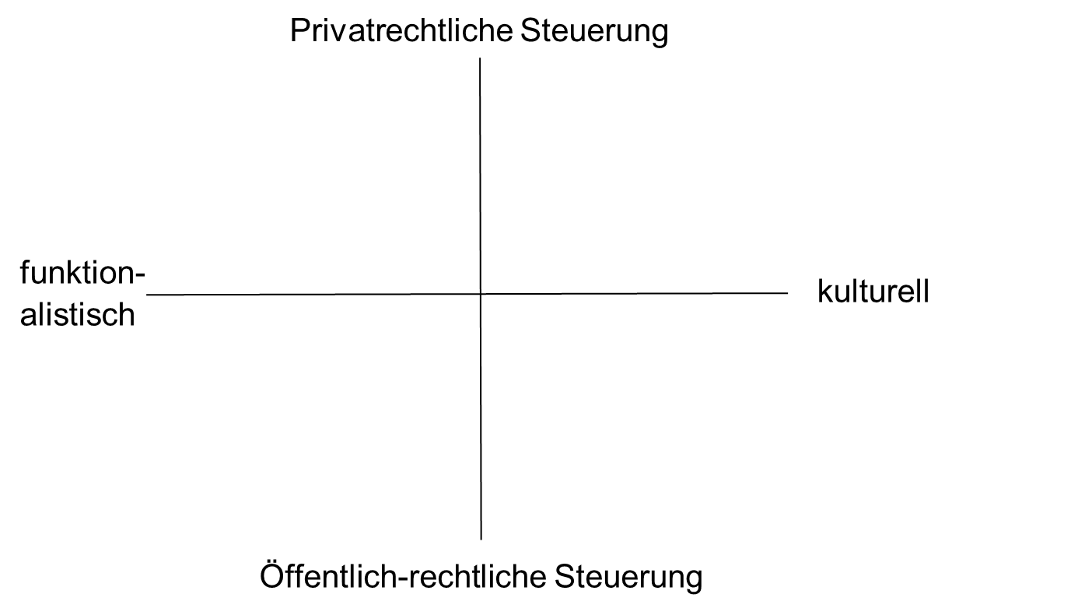

Zwangsmitgliedschaft in Jagdgenossenschaften
Notes:
Betonung der Jagdgegner: Beitrag aus 2004: deutlich geringerer Einfluss als z.B. in Frankreich oder England: Ökosabotage
Fall Hermann vs. Deutschland vor dem europäischen Gerichtshof für Menschenrechte
2012
Neuer Paragraph 6a im BJagdG: Ziel: möglichst Verhinderung des Ruhen der Jagd
Durch Notwendigkeit der Genehmigung durch Jagdbehörde, Umdrehen der Logik bei der Wildschadensregulierung

Slide 14
Novellen Landesjagdgesetze
Notes:
Nordrhein-Westfalen (Ökologische Jagdgesetz 2015)
Verbot des Abschusses von Katzen und Hunden
Baden-Württemberg (Jagd- und Wildtiermanagementgesetz 2014)
Einführung Schalenmodell §7 des Gesetzes: Nutzungs-, Entwicklungs- und Schutzmanagement

Slide 15


Bayern: Gams am Abgrund
Jagdagenda21
Verein Wildes Bayern
Jagdagenda21
Verein Wildes Bayern
Notes:
Symposium Gams am Abgrund 2014
Christine Miller: Verein Wildes Bayern (2015)

Slide 16
Schlussfolgerungen
Zunahme der Dynamik in den Akteurskonstellationen
Thematische Koalitionsbildung zwischen fast allen Akteuren möglich
Koalition Försterjäger – Naturschutz gefährdet durch Konflikte bezüglich Naturschutz im Wald
Neue Koalitionsbildung traditionelle Jäger – Naturschutz möglich: Wild als Landschaftsgestalter
Literatur:
Glasl F (2002): Konfliktmanagement. Verl. Freies Geistesleben, Stuttgart.
Maylein, K. (2005). Die Jagd : Funktion und Raum. Dissertation im Fachbereich Geschichte und Soziologie der Universität Konstanz

Slide 18
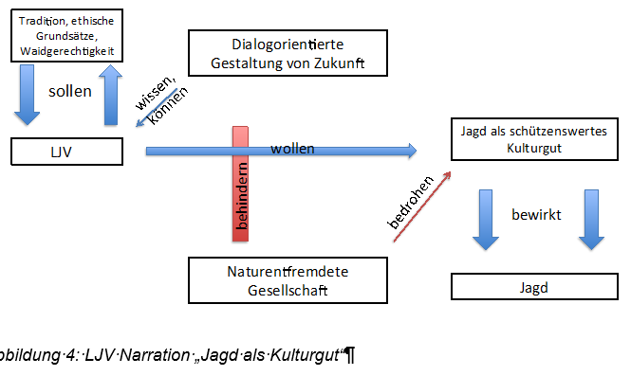

Slide 19
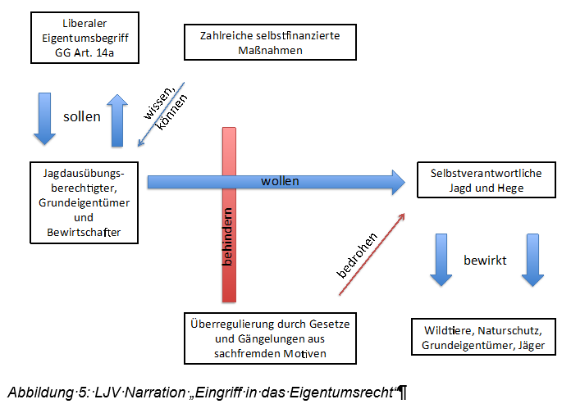

Slide 20
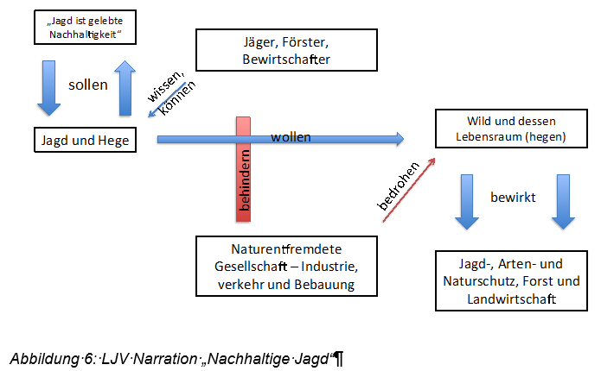

Slide 21
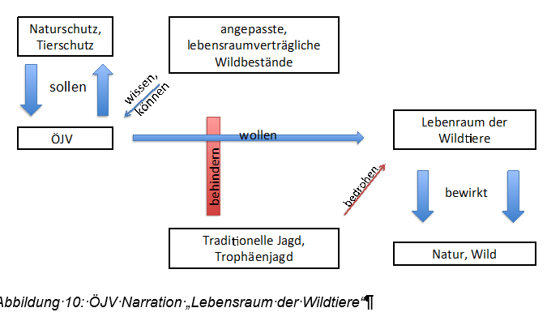

Slide 22
